Slide 1
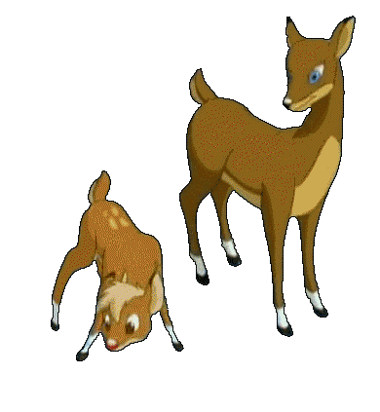
EDS Leçon N°7
Les 7 trompettes
Les deux Témoins
Jeudi

Slide 2
L’idée des deux témoins provient du système juridique juif, qui exige au moins deux témoins pour prouver qu’un fait est fondé (Jean 8 : 17). Les deux témoins représente la Bible, à la fois l’AT et le NT.
Peut-on les dissocier ?
Quel est le conseil de Dieu pour nous aujourd’hui ? (Actes 25-27; Matth 28 : 18-20)
Les témoins sont représentés comme vêtus de sacs
Le sac représente être :
dans la joie
dans les pleurs
dans l’attente
dans le deuil
Voir réponse Gen 37 : 34
« 3 Je donnerai à mes deux témoins le pouvoir de prophétiser, revêtus de sacs, pendant mille deux cent soixante jours.
4 Ce sont les deux oliviers et les deux chandeliers qui se tiennent devant le Seigneur de la terre » Apoc 11 : 3 et 4
Echangez ensemble sur : En quoi les 2 témoins reflètent-ils Zorobabel et Josué dans leur fonctions royale et sacerdotale ? Voir Aggée 1 : 1; Zach 4 : 6 – 9; Zach 3

Slide 3
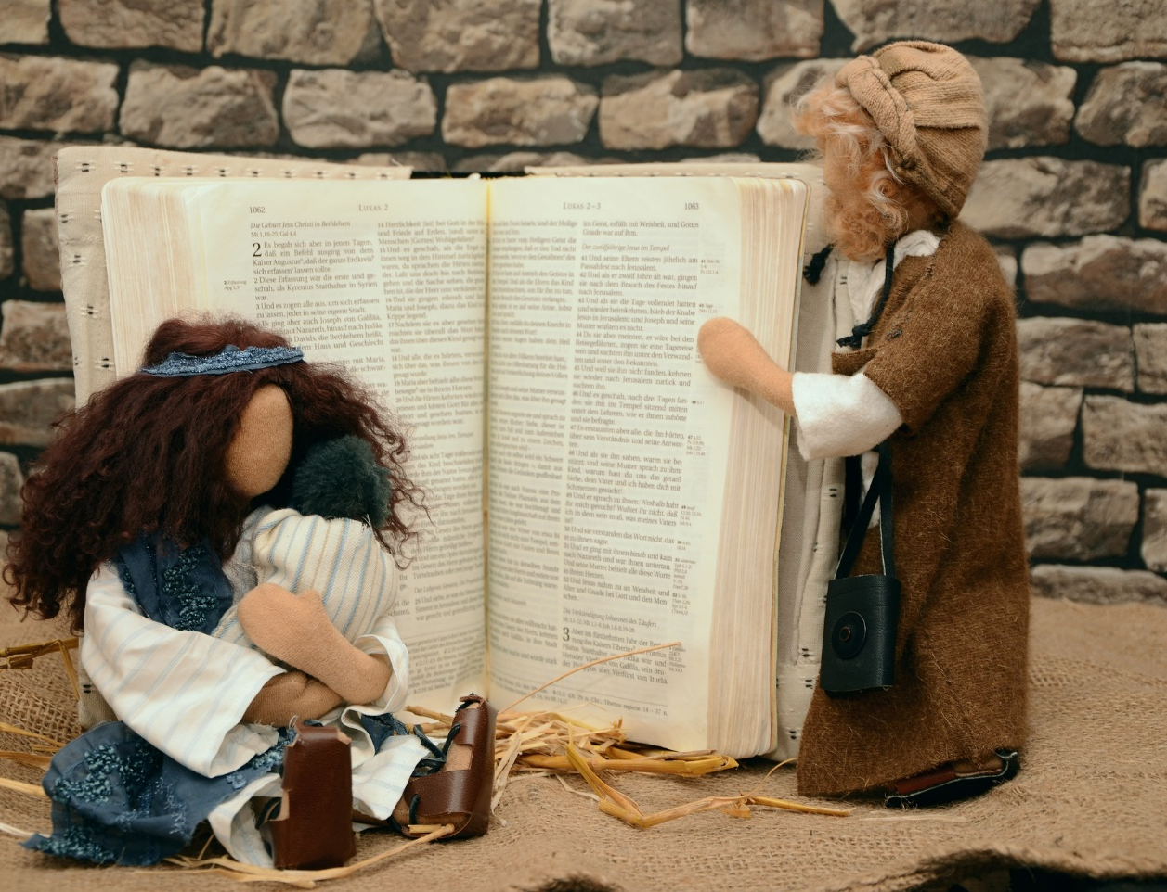
Avec les plus jeunes leur expliquer que l’AT annonce la venue de Jésus. Mais en attendant sa venue sur la terre ont parle de l’histoire de la création, de Moïse, de David. Laisser-les dire des noms et leur dire OUI quand ils donne un personnage de l’AT.
Puis leur expliquer que le NT c’est l’histoire de Jésus sur la terre, c’est l’histoire également de ses amis(es). Commencez par parler de ses miracles, des apôtres etc.

Slide 4
Echangez en donnant des exemples de : ETRE UN TEMOIN :
Témoin à un mariage
Témoin d’un accident
Témoin d’un vol. ect.
Réalisez des petits sketchs entre vous qui font comprendre : que je suis un témoin dans une situation et pourquoi il est important d’être 2 témoins.
Que représente la période des 1260 jours ?
(voir ensuite le commentaire sur l’EDS adulte)

